Slide 1
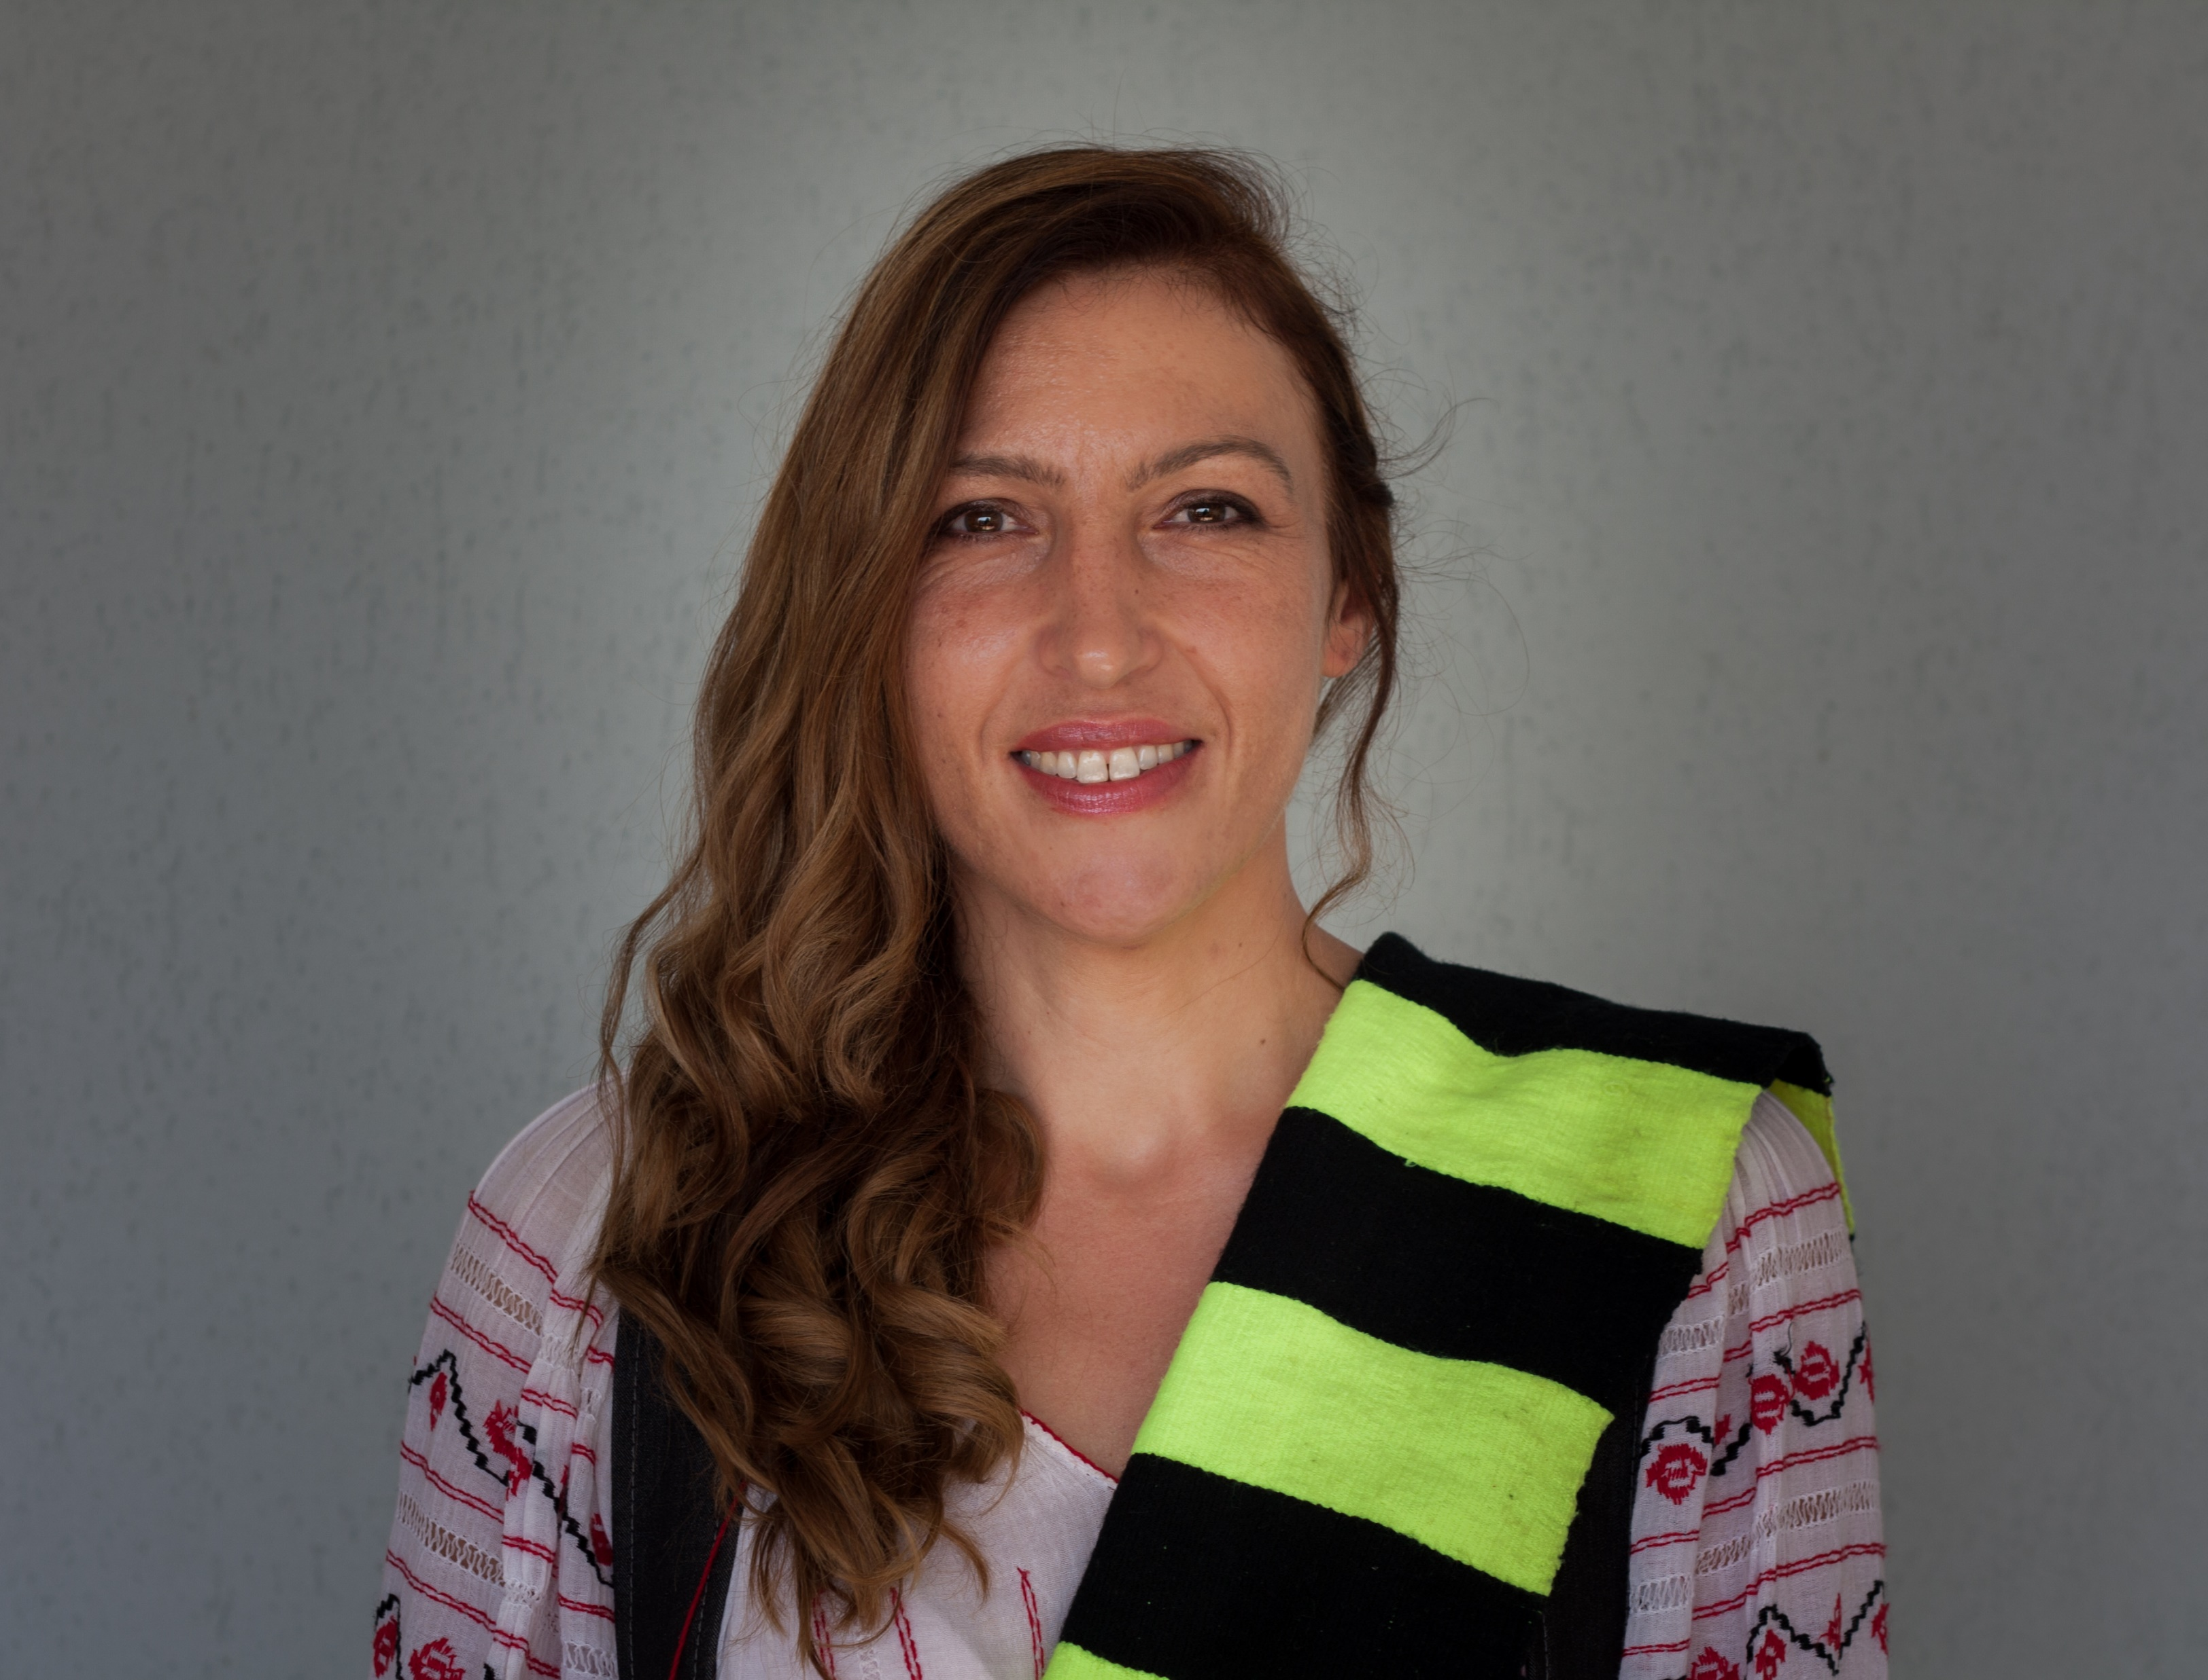
28 mai
Luminița
Slujește în Etiopia
În parteneriat cu Wycliffe
Trimisă de Biserica Creștină după Evanghelie Filocalia din Iași
Începând din 2009
Se implică în:
Domeniul lingvistic
Ajutor exegetic în traducere
Promovarea folosirii Scripturii în limba qale

Slide 2
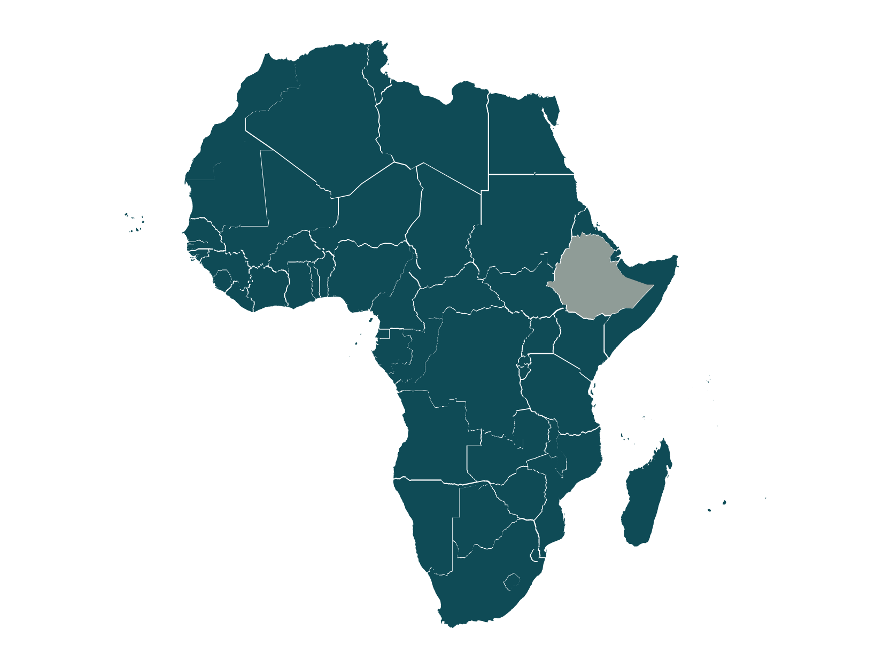
Motive de rugăciune:
Protecție fizică de boli și de război. Mulțumiri Domnului că a păzit-o în tot acest timp.
Pentru ca Dumnezeu să folosească Cuvântul tradus la extinderea Împărăției Sale.
Înțelepciune și relații bune în echipă pentru a putea finaliza cu bine traducerea Noului Testament în limba qale în următorii 2 ani.
Motto:
...lucrarea Domnului va propăși în mâinile Lui. Isaia 53:10b
Etiopia

Slide 3
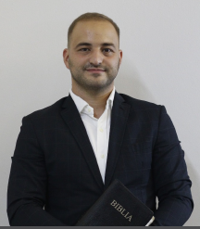
Proiectul România 100%
Vânju Mare, Mehedinți
DAVID URS a terminat Institutul Teologic Penticostal din București în anul 2018 și apoi a decis să meargă să planteze o biserică într-o zonă mai puțin evanghelizată.
Provenit din Biserica Penticostală Muntele Sionului Aleșd a ajuns să planteze o biserică în orașul Vânju Mare. Au deschis un local de biserică, au slujbe și mai multe activități de Evanghelizare.
Motive de rugăciune:
Duhul Sfânt să reverse ungere proaspătă.
Dumnezeu să-i dea călăuzire și discernământ spiritual.
Domnul să răspundă nevoii sale de ajutor potrivit în lucrare.

